Slide 1
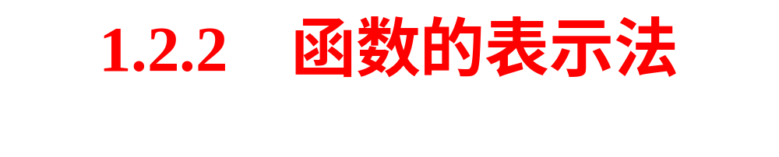

Slide 2


Slide 3
函数的常用表示法
概念：把两个变量的函数关系用一个等式表示——解析式
解析法
优点：函数关系清楚，容易从自变量的值求出对应的函数值
概念：列出表格来表示两个变量的函数关系
列表法
优点：不必通过计算就知道当自变量取某些值时函数的对应值
概念：用函数图象表示两个变量之间的关系
图象法
优点：能直观形象地表示出函数的变化情况

Slide 4
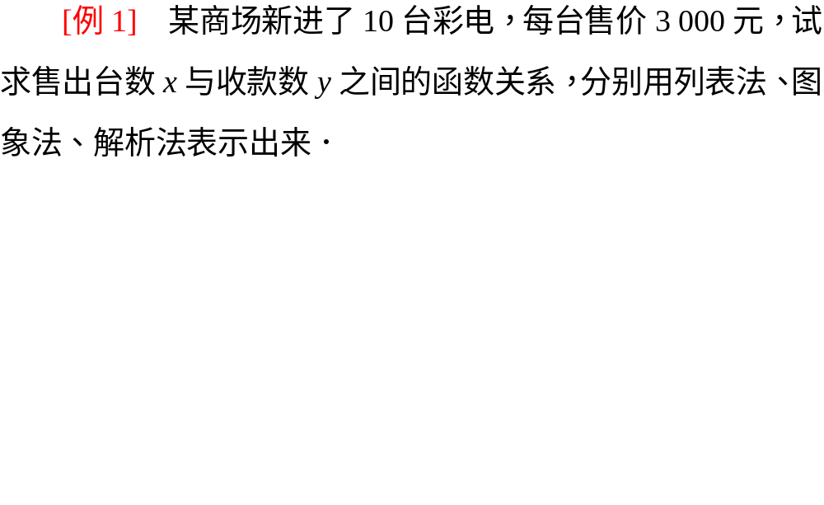
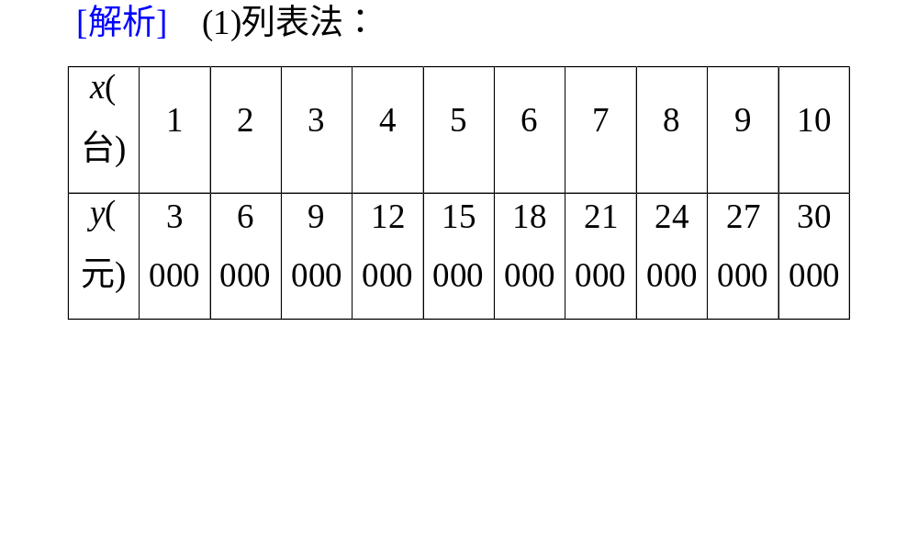
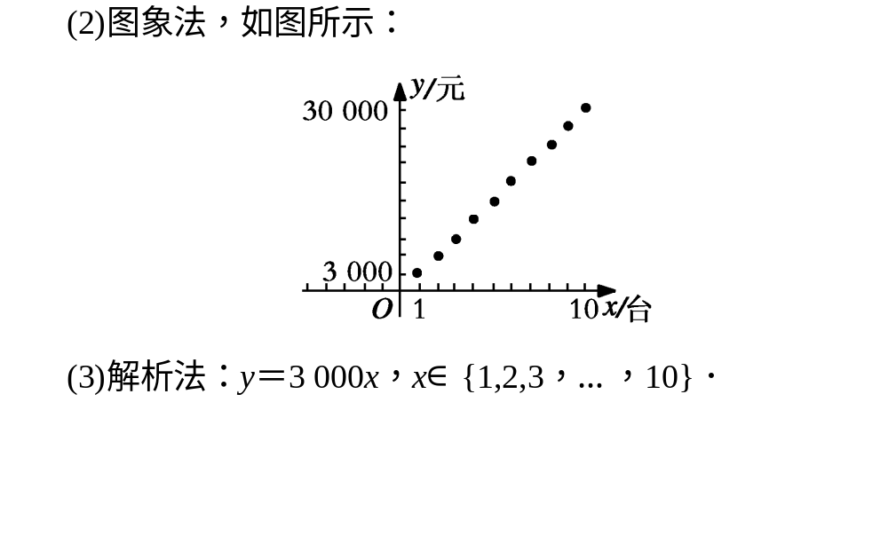

Slide 5
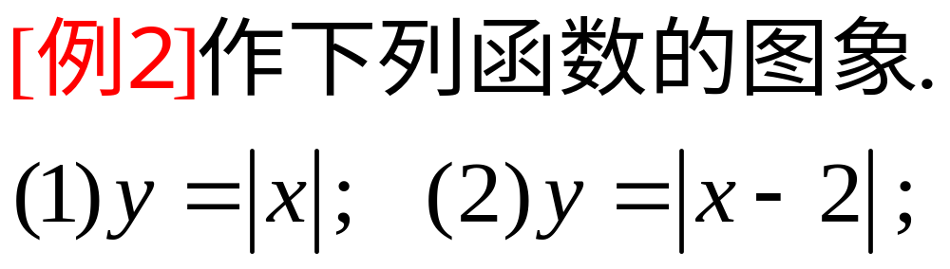
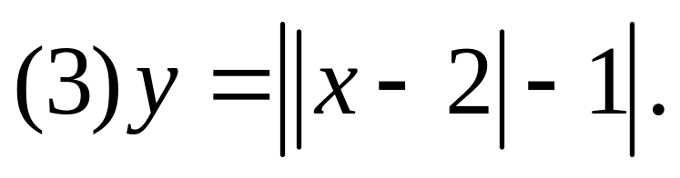

Slide 6
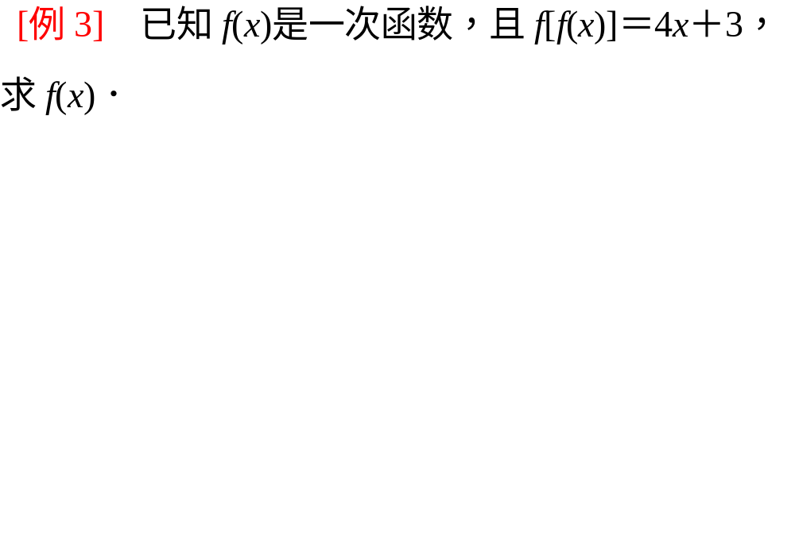

Slide 7
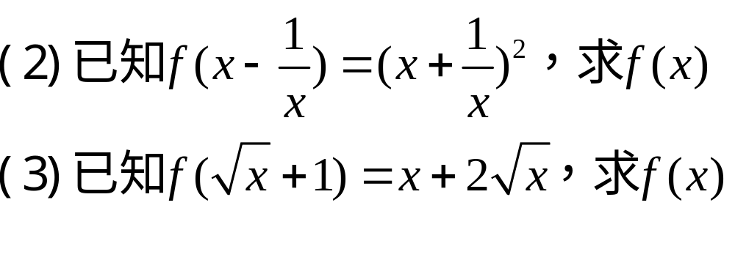
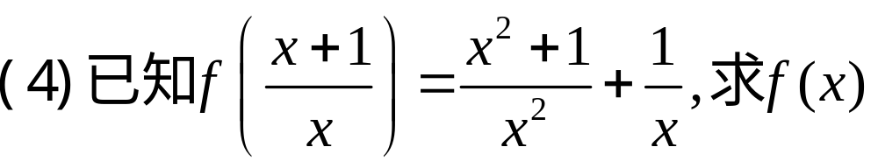

Slide 8
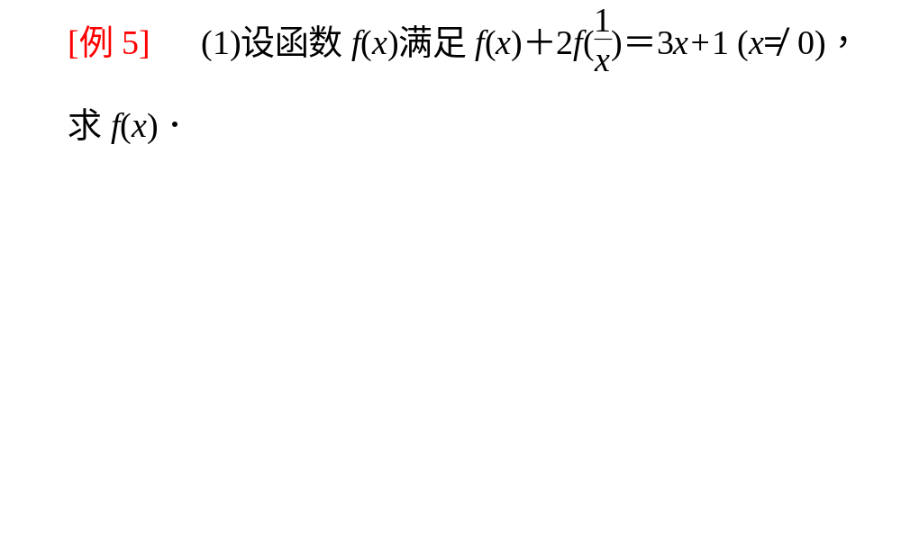
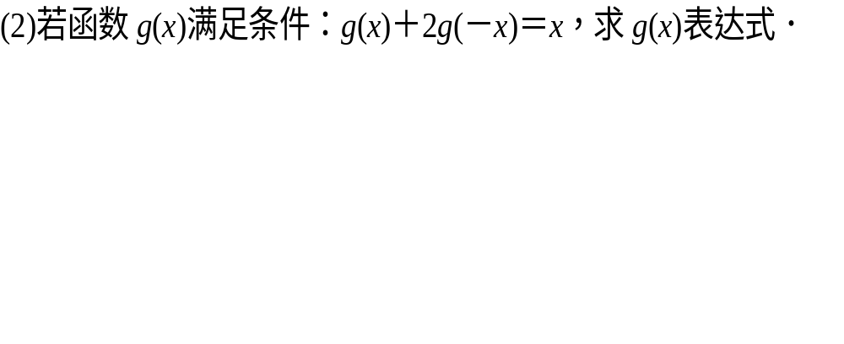

Slide 9
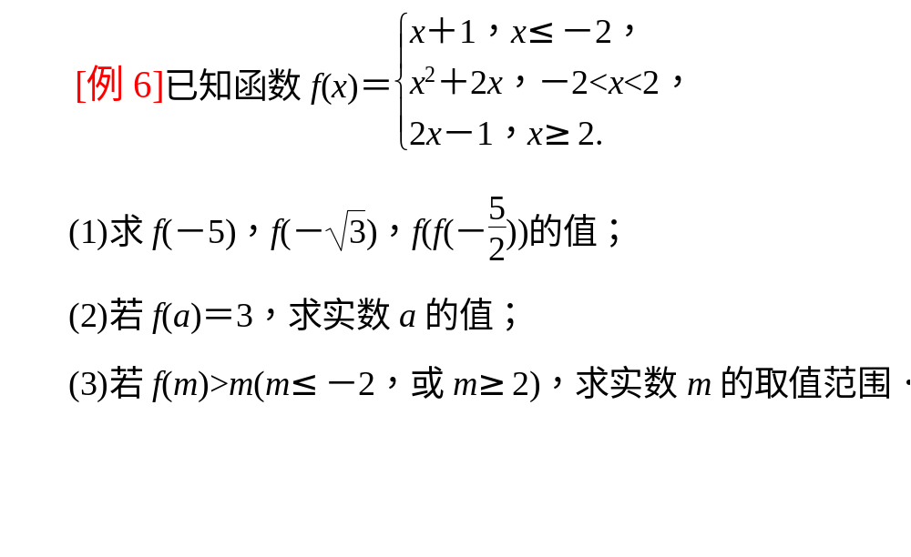

Slide 10
[例7]设f(x)是R上的函数，且满足f(0)=1，并且对任意实数 x, y有f(x－y)=f(x)－y(2x－y+1)，求f(x)的表达式.

